Slide 1
МУЗЕЙ Героя Радянського Союзу, вірного сина України Я. П. Горошка
ПРЕЗЕНТАЦІЯ ДОСВІДУ РОБОТИ Борщівської ЗОШ І-ІІІ ст. по формуванню національно свідомого громадянина-патріота на основі музейної педагогіки

Slide 2
ПРОФІЛЬ МУЗЕЮ: історико-патріотичний
Основні завдання музею:
Залучення учнів до вивчення і збереження історичної спадщини українського народу;
Формування освіченої розвиненої особистості та сприяння вихованню у неї патріотизму, любові до України, історичної пам’яті;
Надання допомоги педагогічному колективу школи у впровадженні активних форм роботи з молоддю.

Slide 3
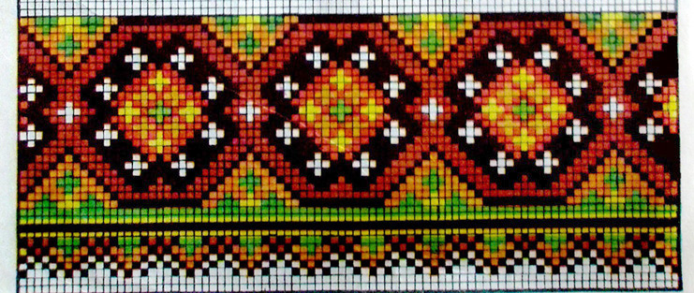
Горошко Ярослав Павлович –
підполковник, Герой Радянського Союзу, вірний син України

Slide 4
В 1997 році Постановою Кабінету Міністрів України школі було присвоєно ім’я Героя Радянського Союзу Я.П.Горошка.
1 вересня 1999 року на будинку школи було встановлено барельєф Ярослава Павловича Горошка.

Slide 5
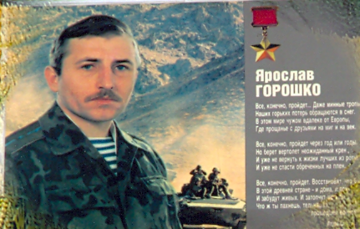
ГІМН ШКОЛИ
У нас над школою сія
Зірниця золотава,
Бо школи нашої ім’я –
Горошка Ярослава.
В навчанні ми, – як Ярослав,
Як Ярослав, – ми в гарті
Серед учнівських наших справ
Свого Героя варті.
В житті рівняємося ми
На земляка свойого,
Бо хочем вирости людьми
Подібними на нього.
Стараємось, як він умів,
Учитись без спочину
Й повік віків без зайвих слів Любити Україну!
автор слів – член Спілки письменників України, Т. І. Сергійчук (випускник школи, 1956р.)

Slide 6
Структура управління
системою патріотичного виховання
у Борщівській ЗОШ І-ІІІ ступенів
імені Я.П.Горошка

Slide 7
Головне управління розвідки Міністерства оборони України
делегація Борщівської ЗОШ у складі ЗНВР Я.Г.Дмітращук та керівника музею Крячкової Н. О. біля Книги Пам’яті
делегація Борщівської ЗОШ на презентації книги В. Красюка “Бій біля кишлака Дурі”

Slide 8
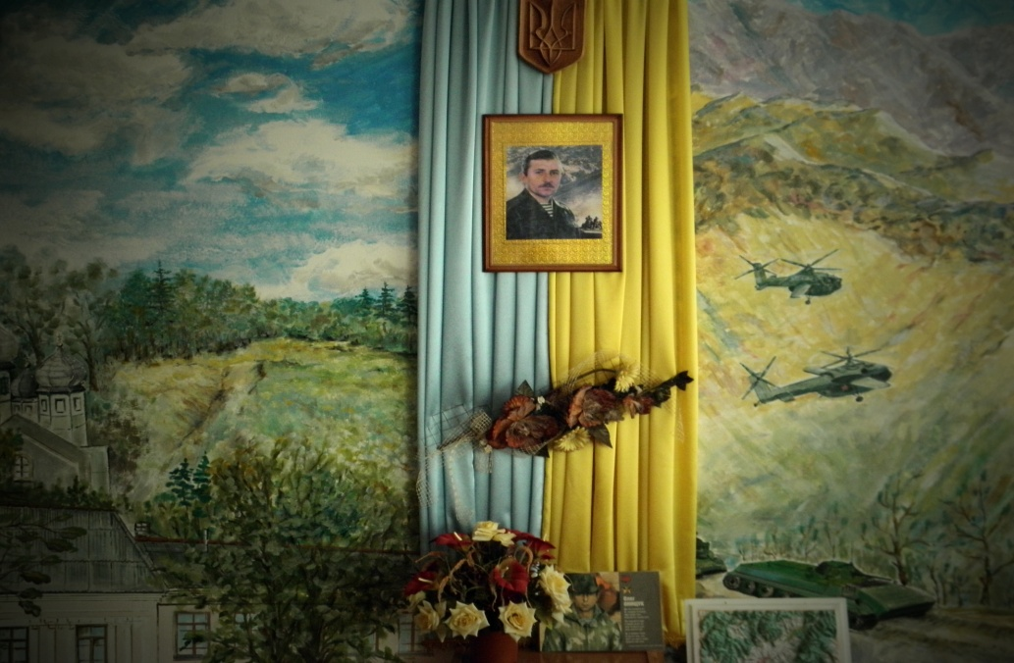
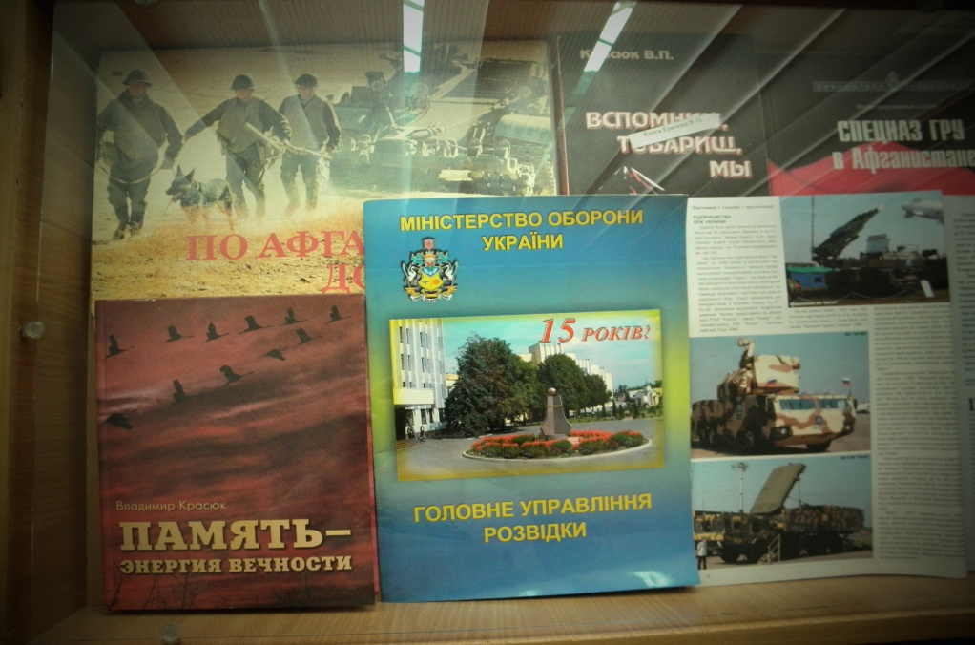
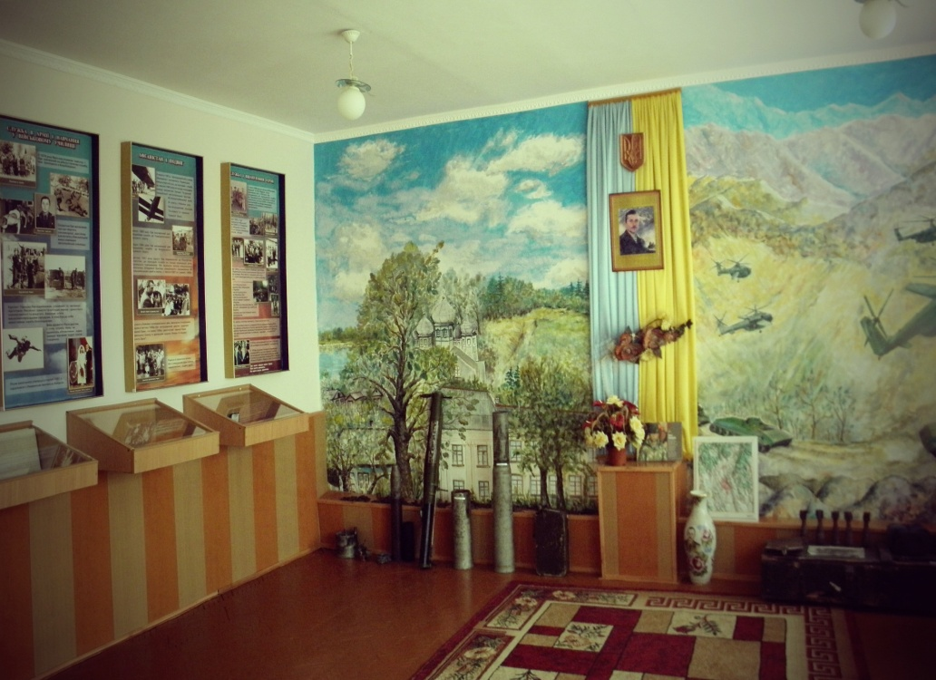
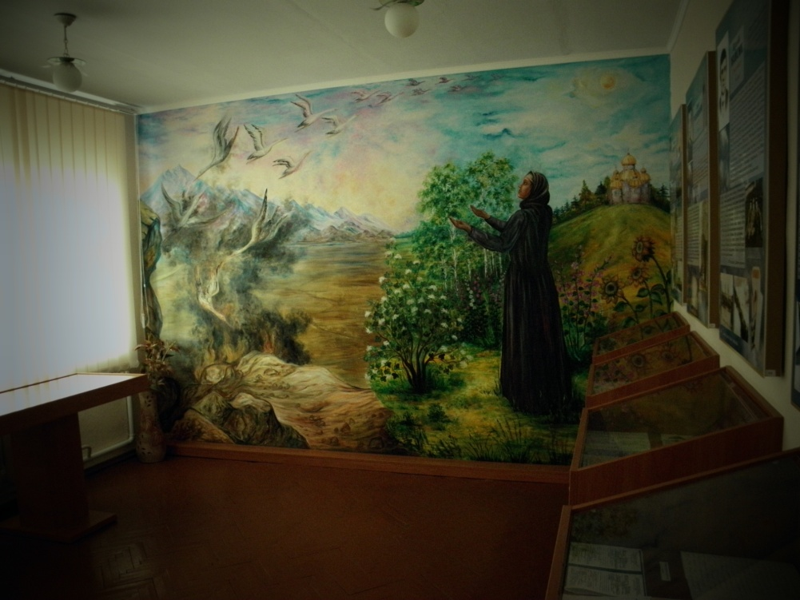

Slide 9
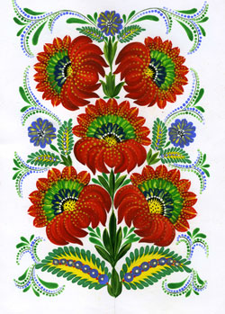
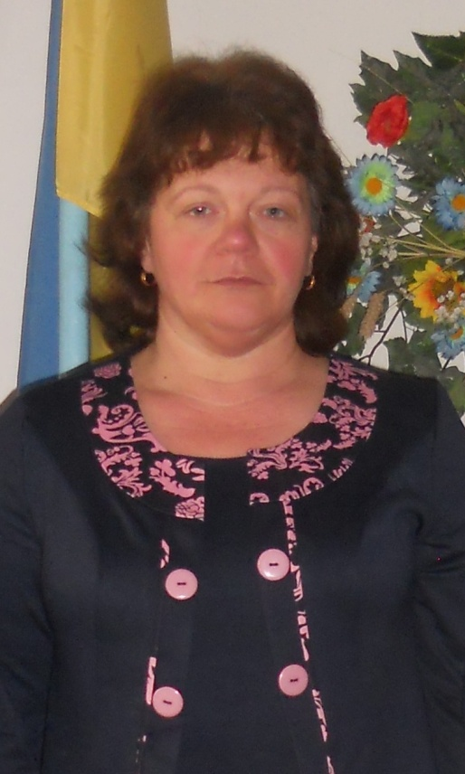
Посада: завідуюча кімнатою-музеєм,
вчитель української мови та літератури
Освіта: Тернопільський Державний педагогічний інститут, вчитель української мови та літератури, психолог
Стаж: 23 роки
Предмет викладання:
Українська мова та література
Категорія: І
Педагогічне кредо:
У кожній дитині бачити людину, іншими словами, “Спочатку особистість, а потім уже учень”
Крячкова Н. О.

Slide 10
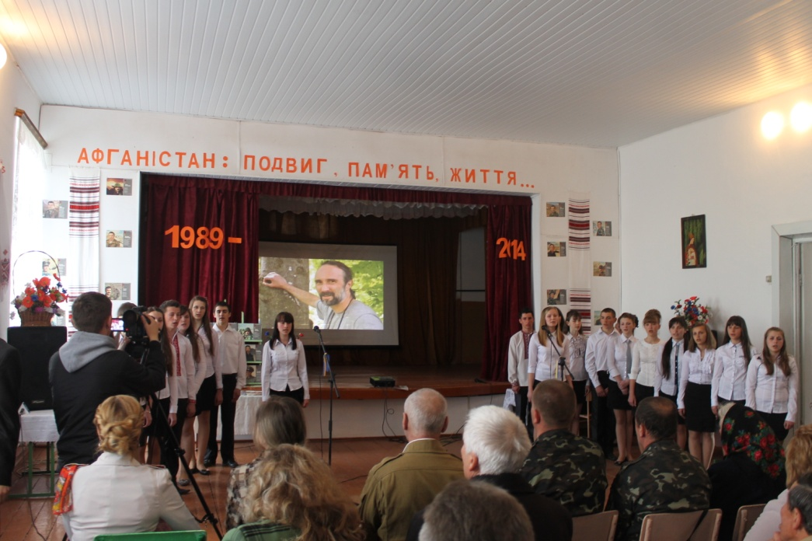
Афганістан: подвиг, пам’ять, життя (урочиста академія до відкриття кімнати Афганської слави)

Slide 11
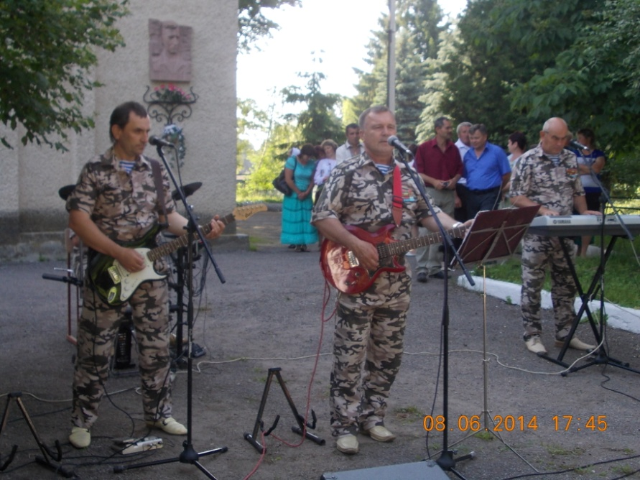
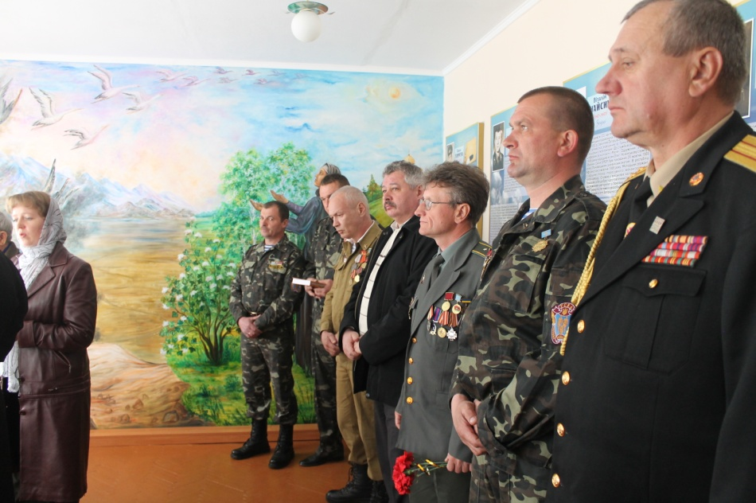
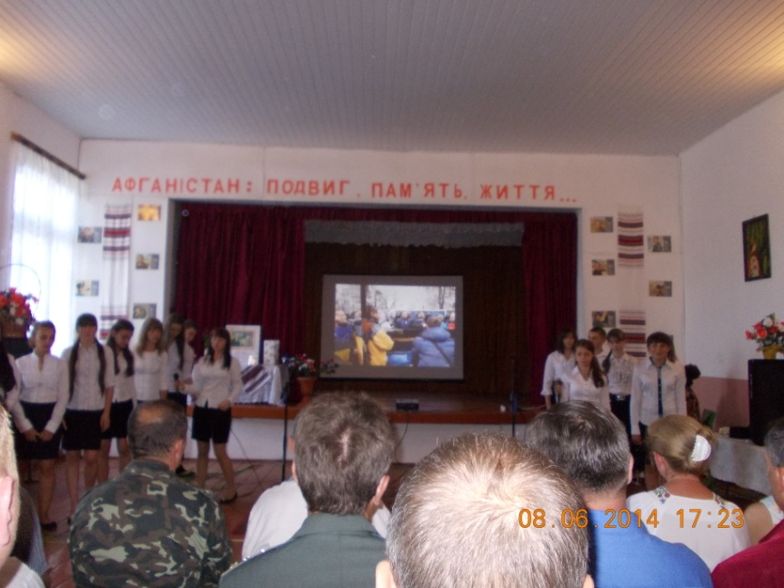
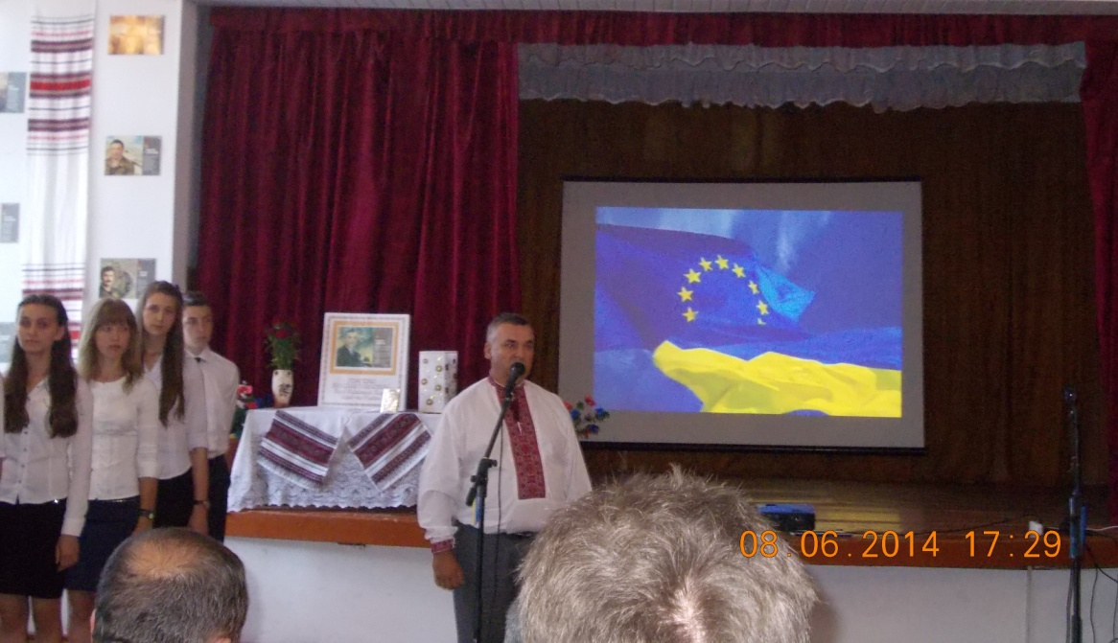
Вшанування Героя

Slide 12
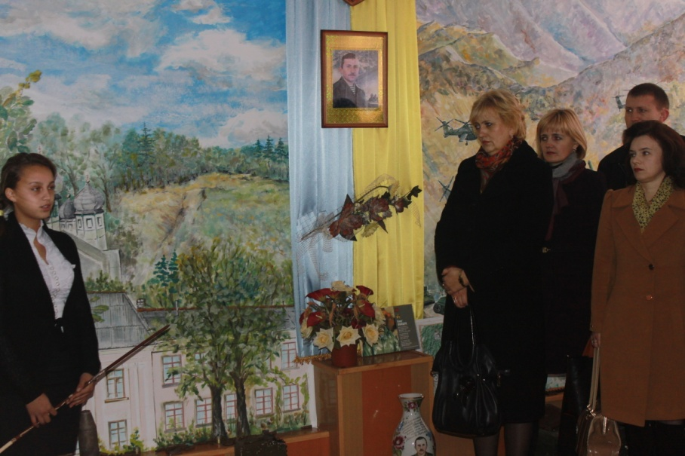
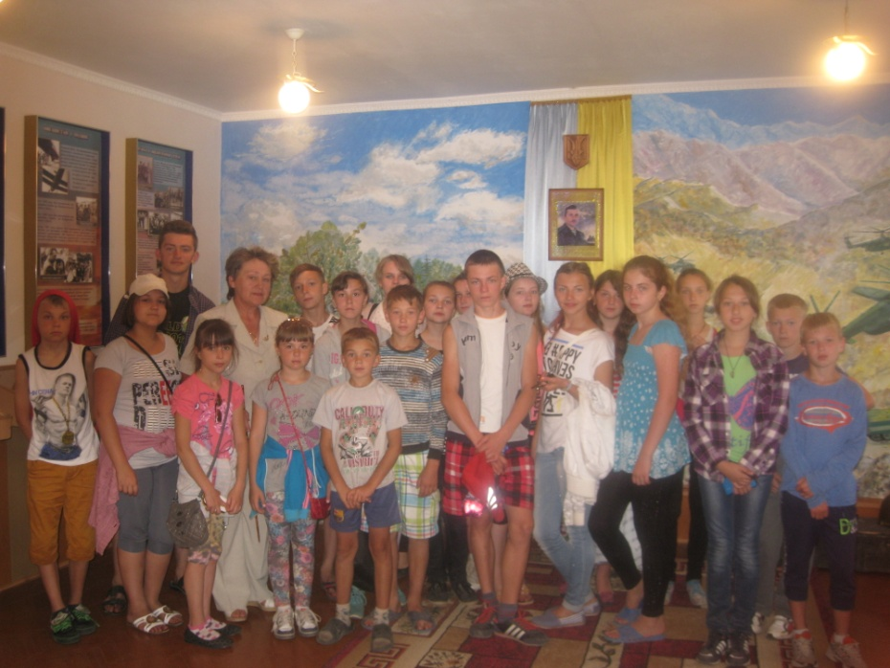
Екскурсії в музеї

Slide 13
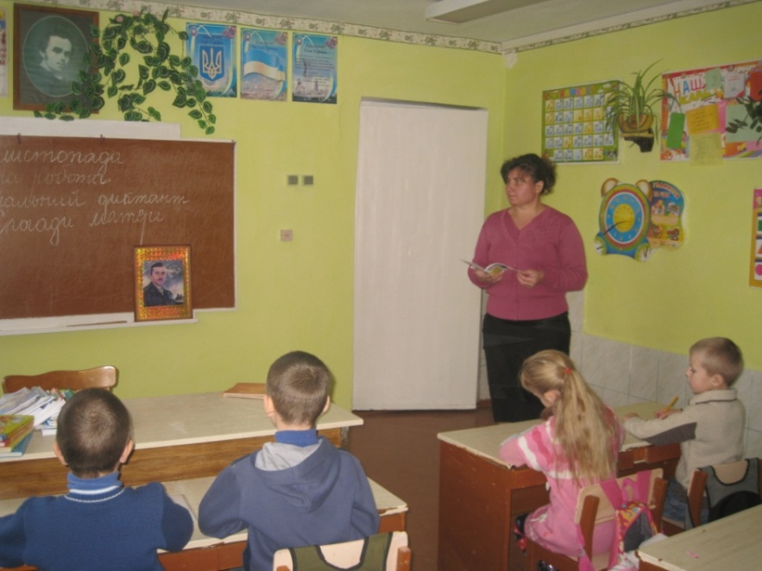
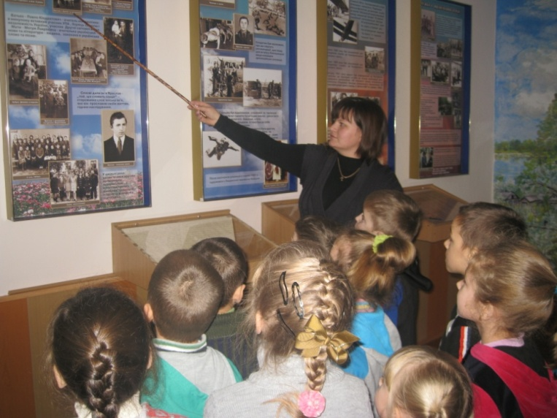
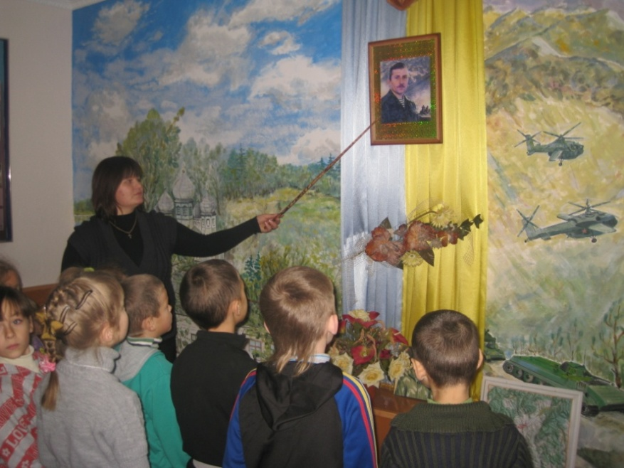
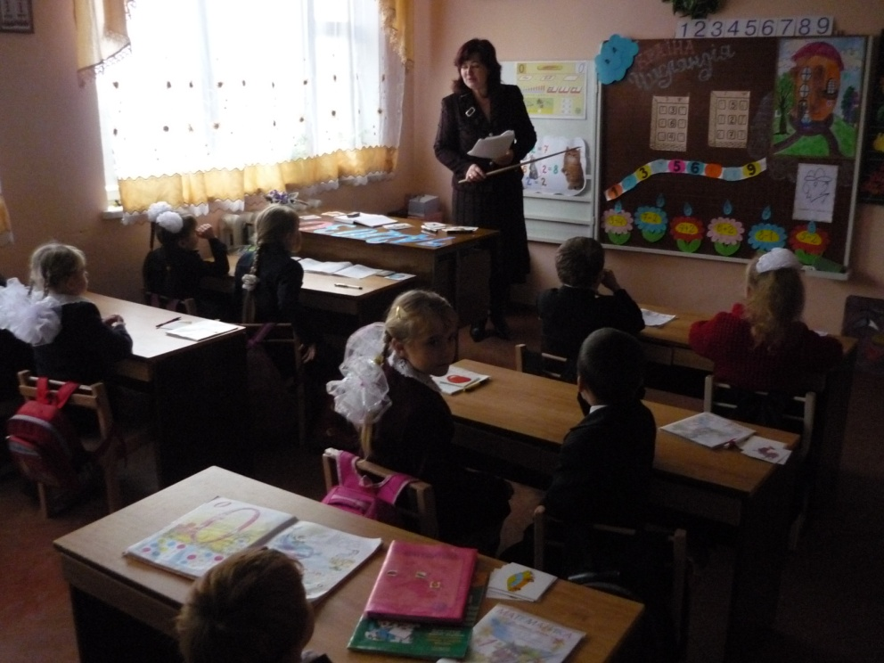
Уроки вчителів початкових класів

Slide 14
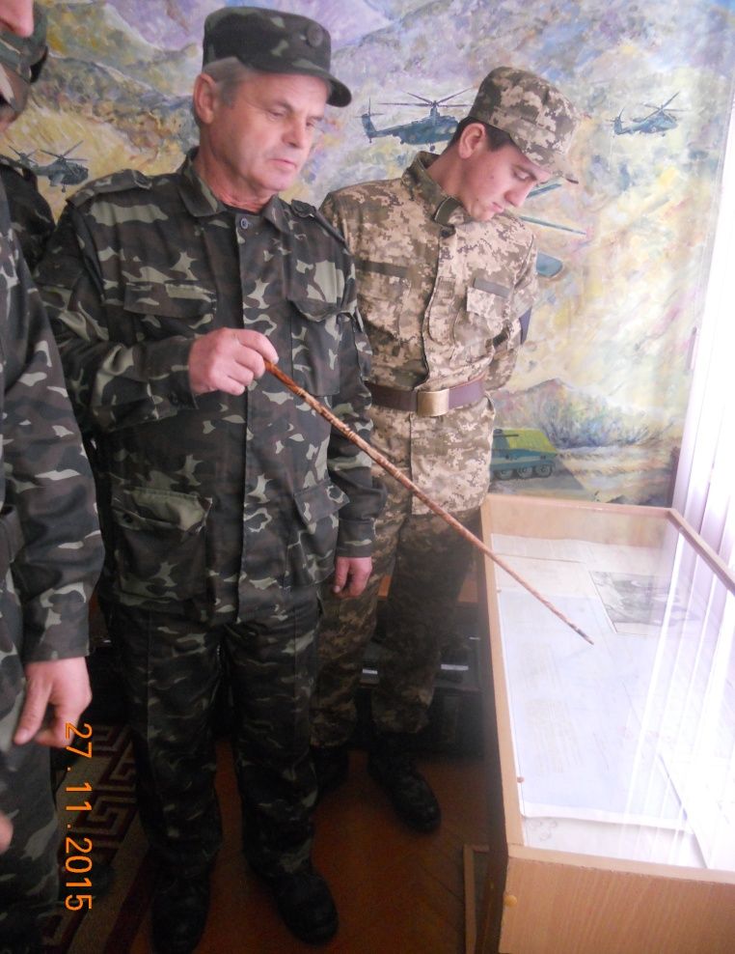
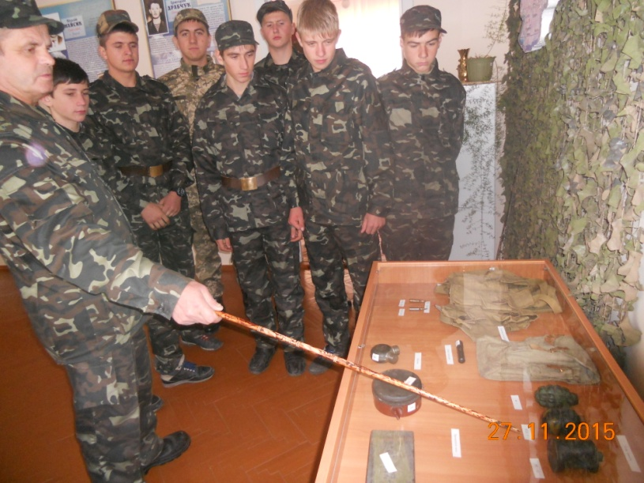
Уроки Захисту Вітчизни

Slide 15
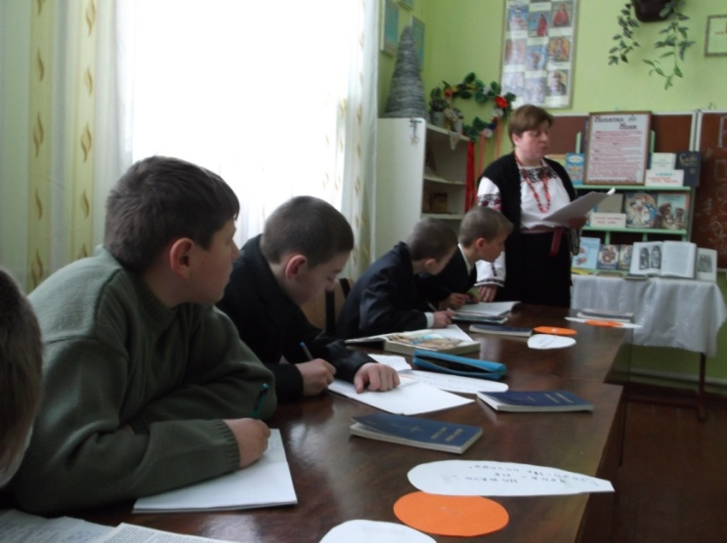
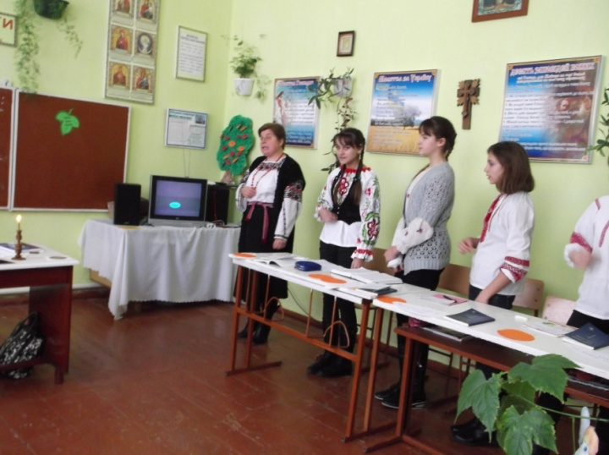
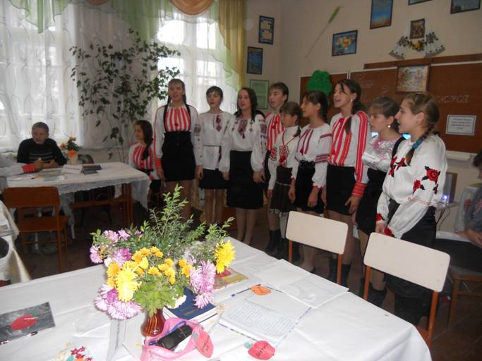
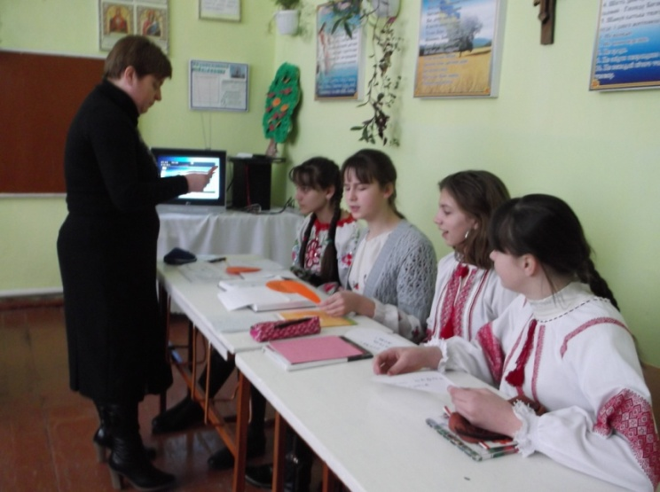
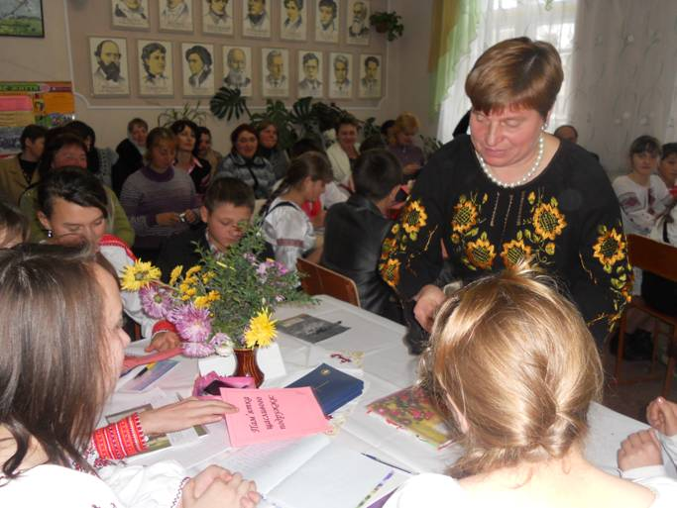
Уроки християнської етики

Slide 16
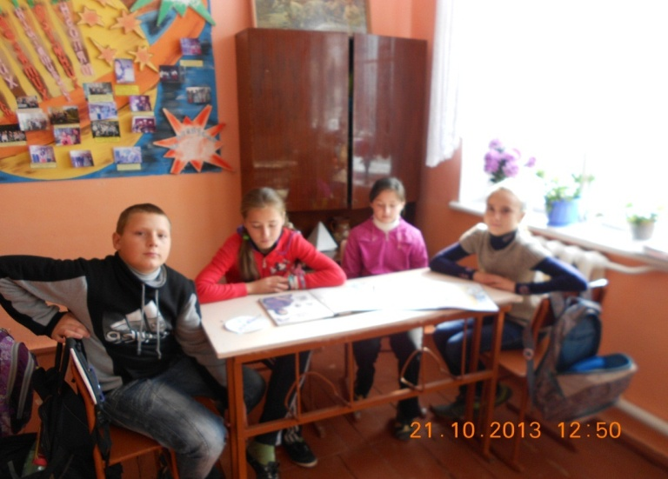
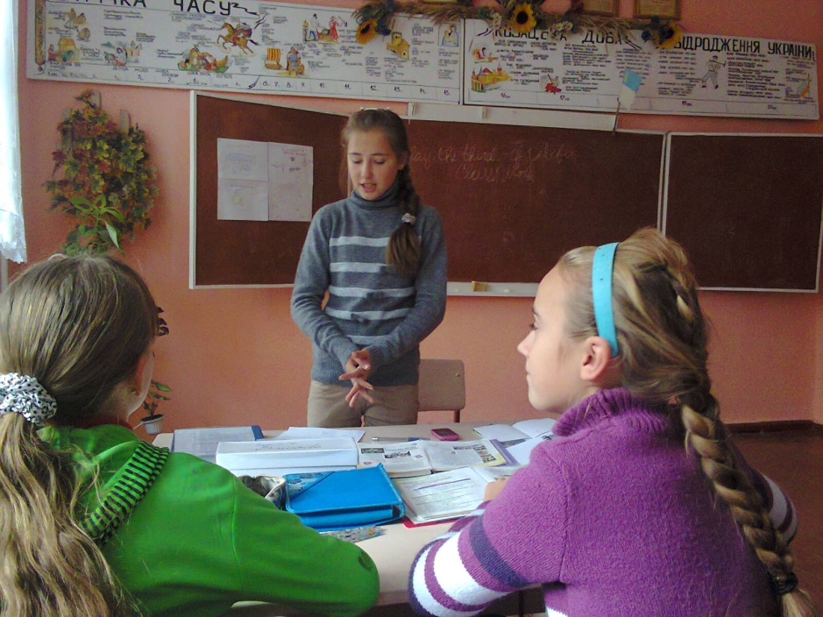
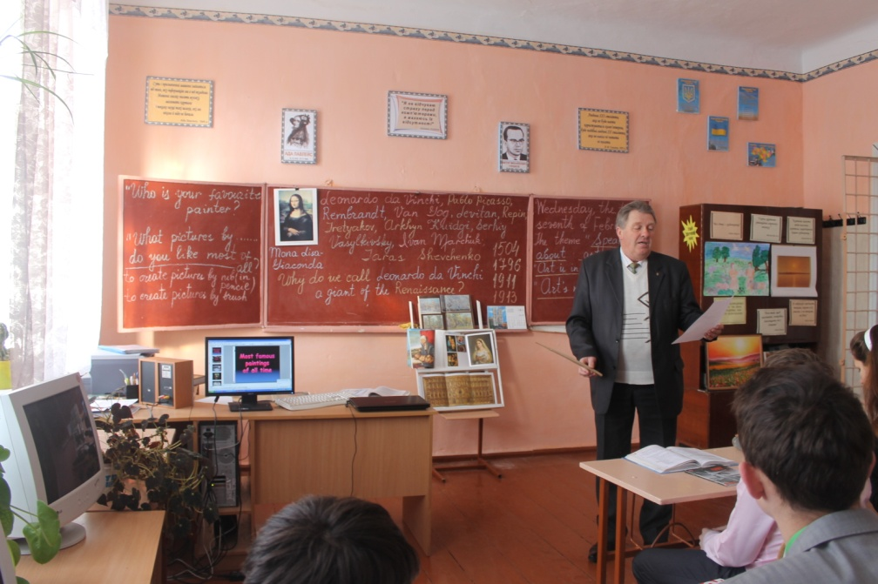
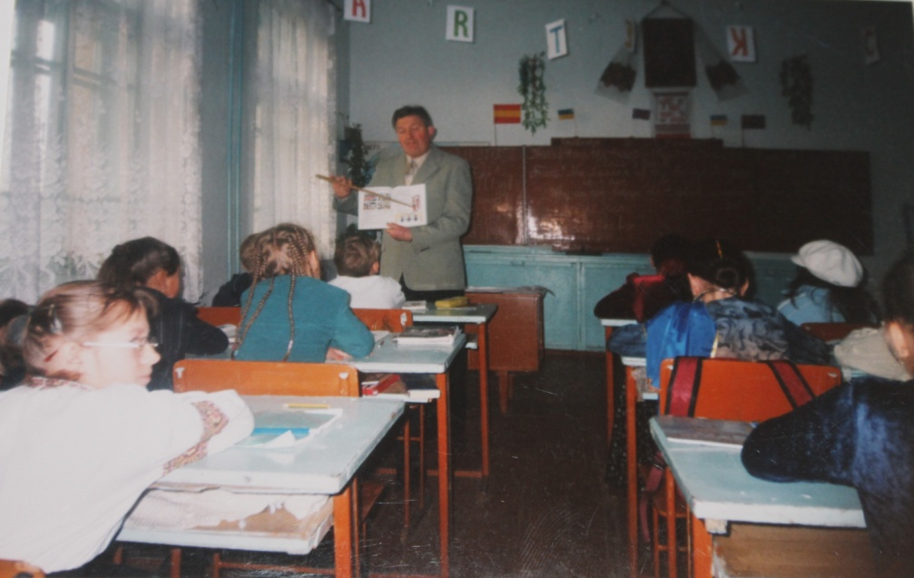
Уроки іноземної мови

Slide 17
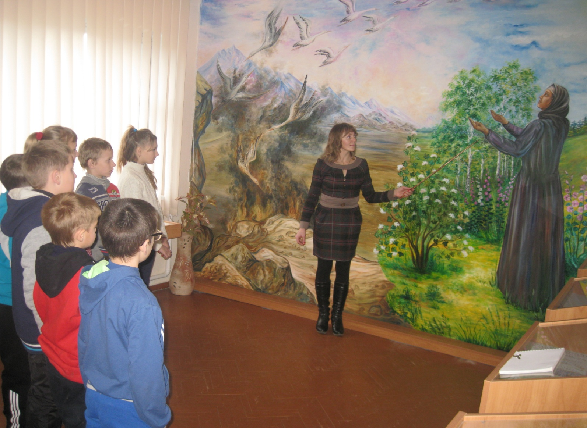
Уроки образотворчого мистецтва

Slide 18
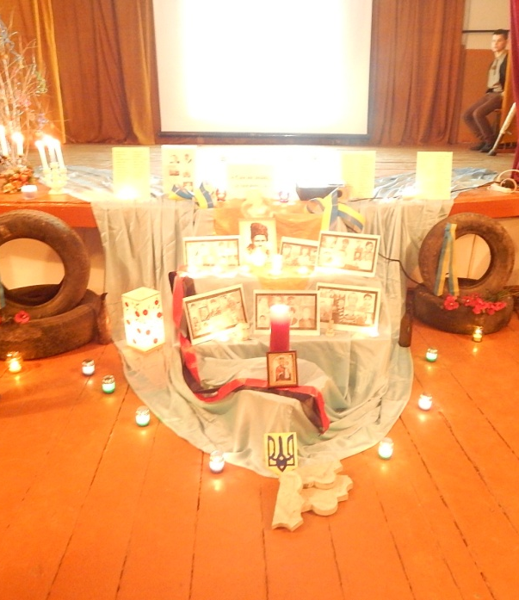
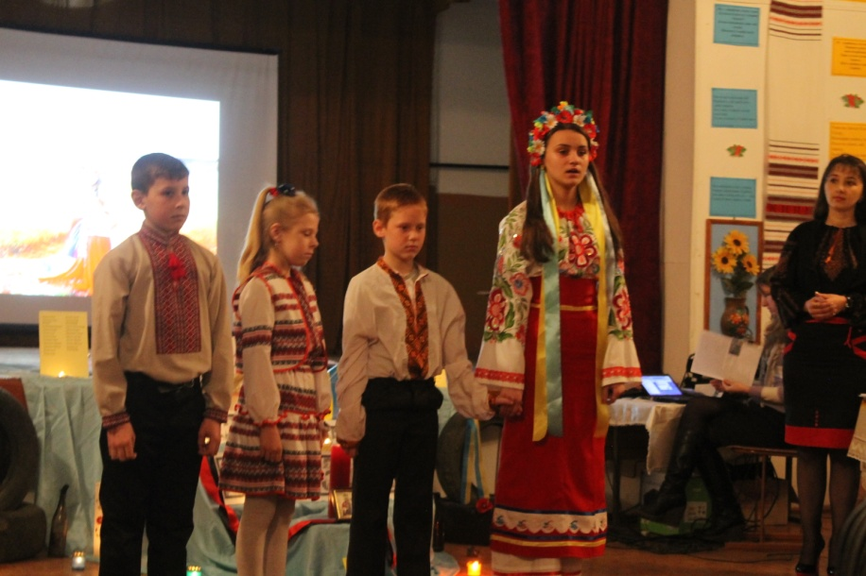
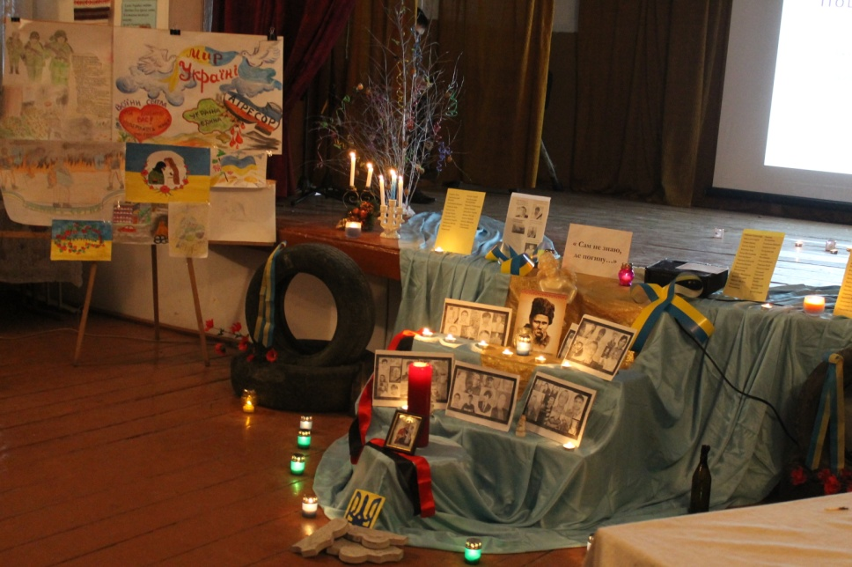
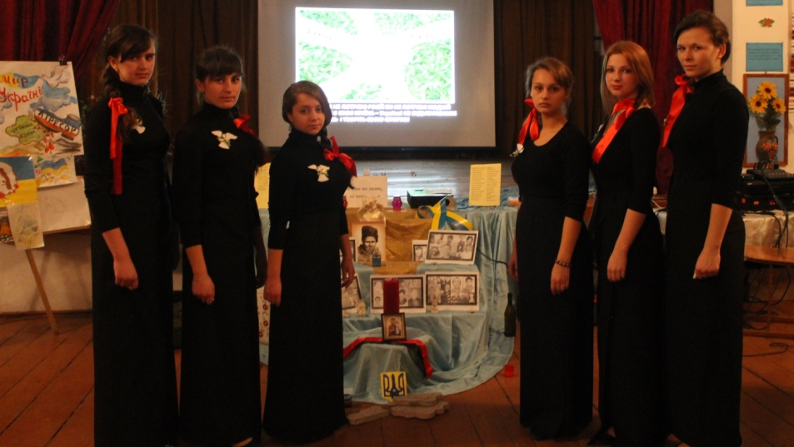
Уроки та позакласні заходи з історії

Slide 19
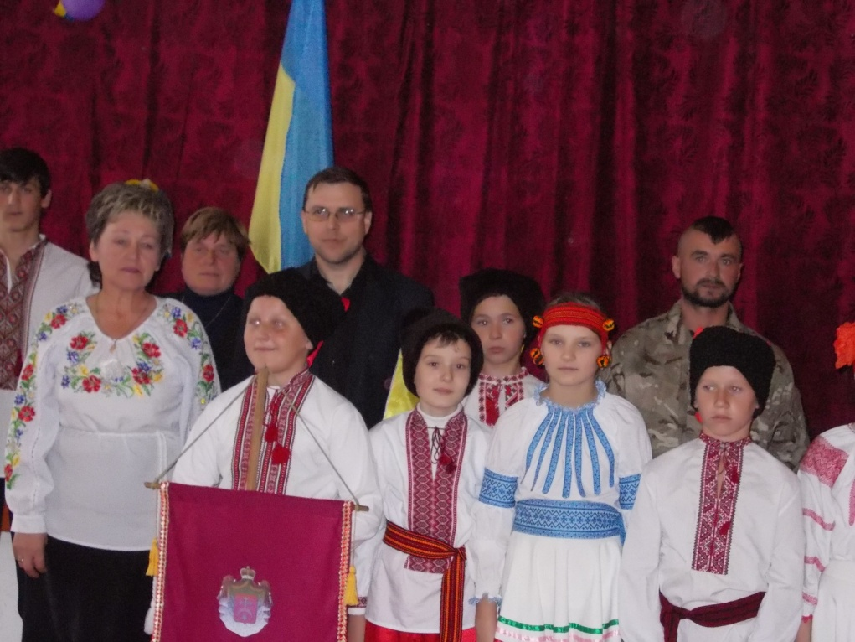
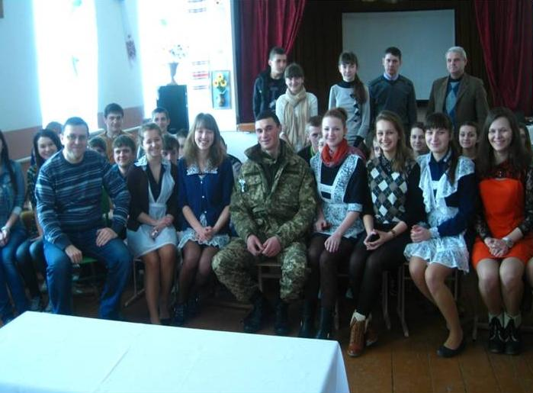
Зустріч з бійцями АТО
Грищуком Михайлом
Хлистуном Віктором

Slide 20
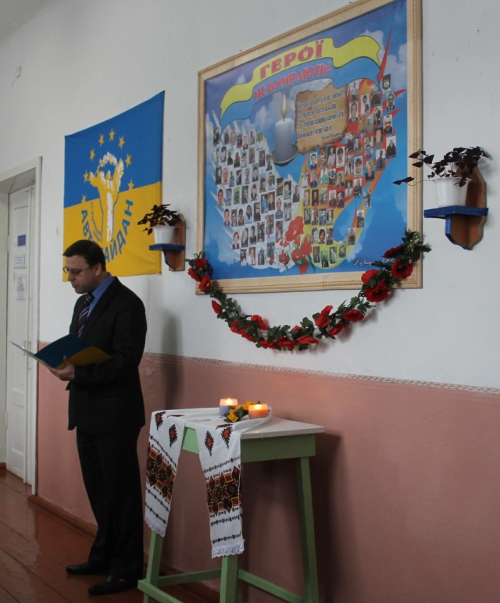
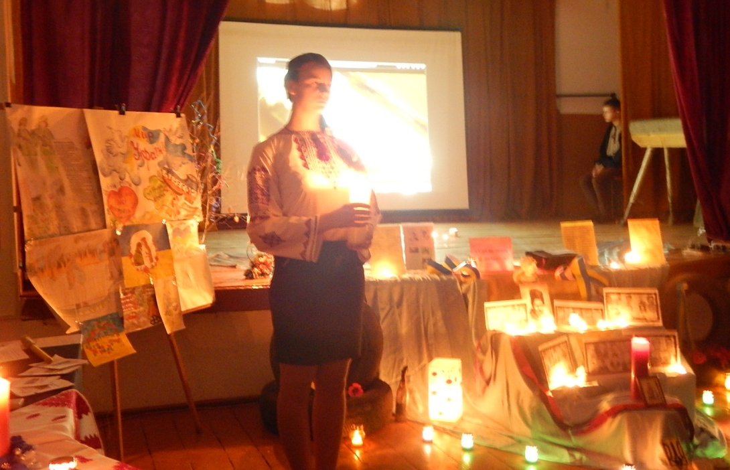
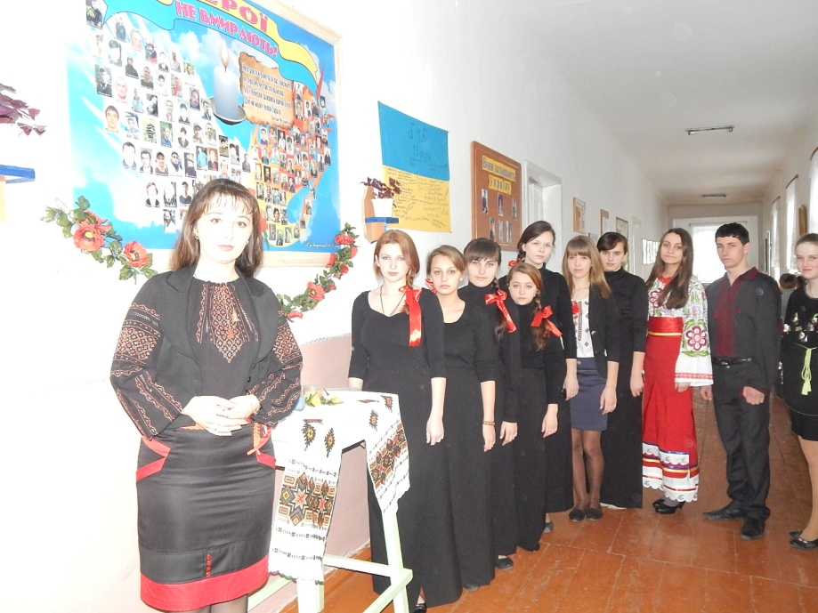
Вшанування Небесної сотні

Slide 21
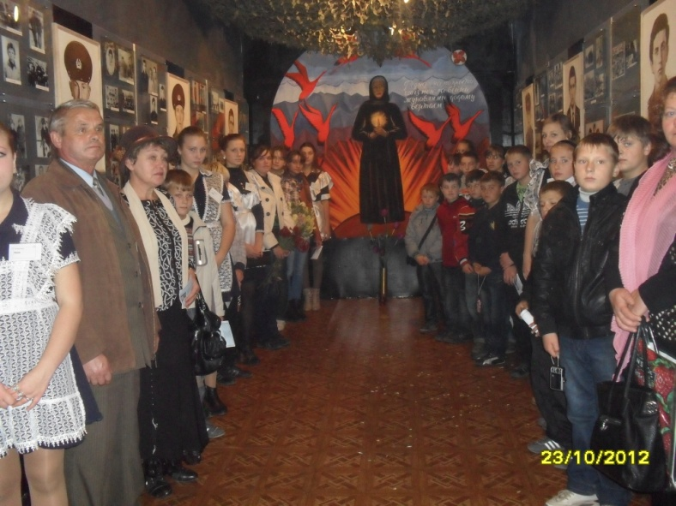
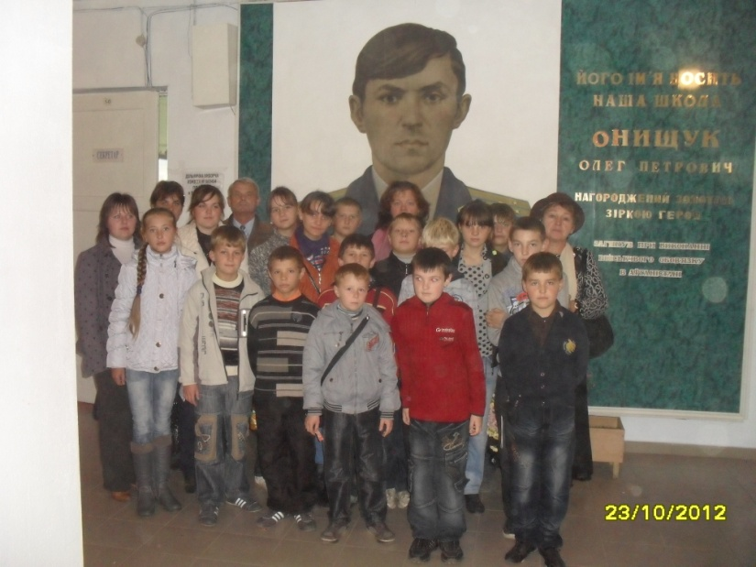
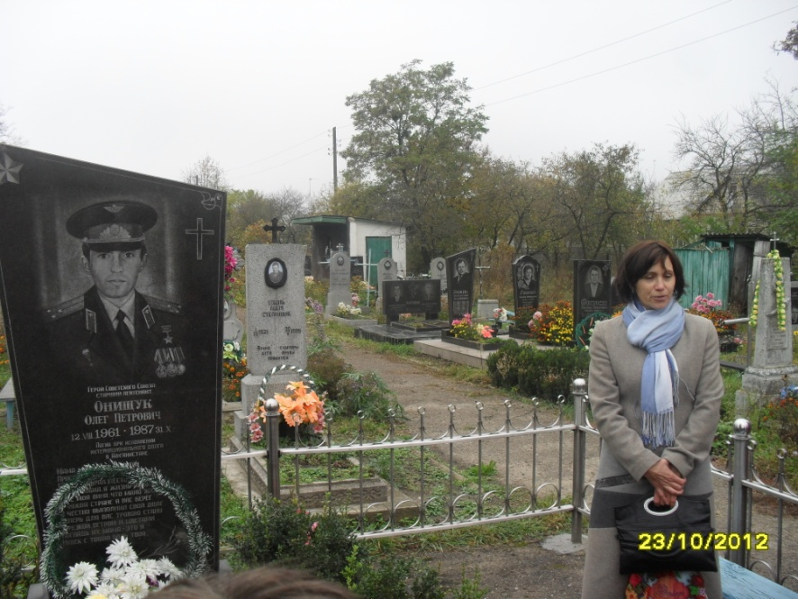
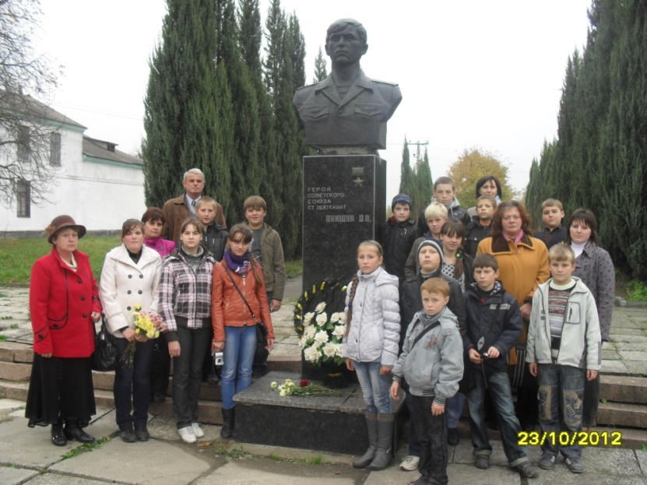
Екскурсія у музей Героя Радянського Союзу О. Онищука м. Ізяслав

Slide 22
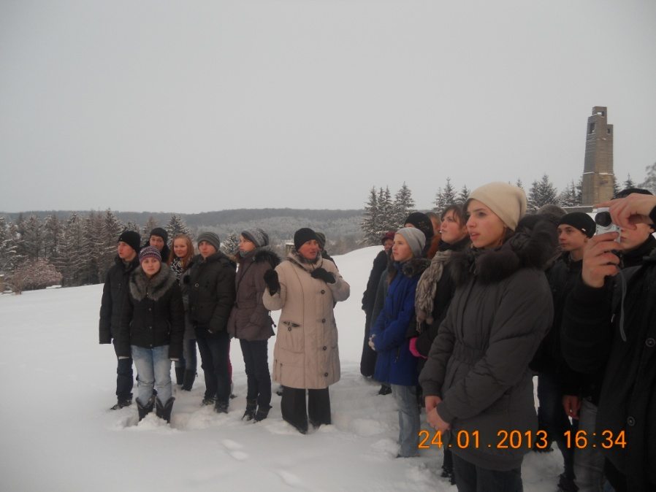
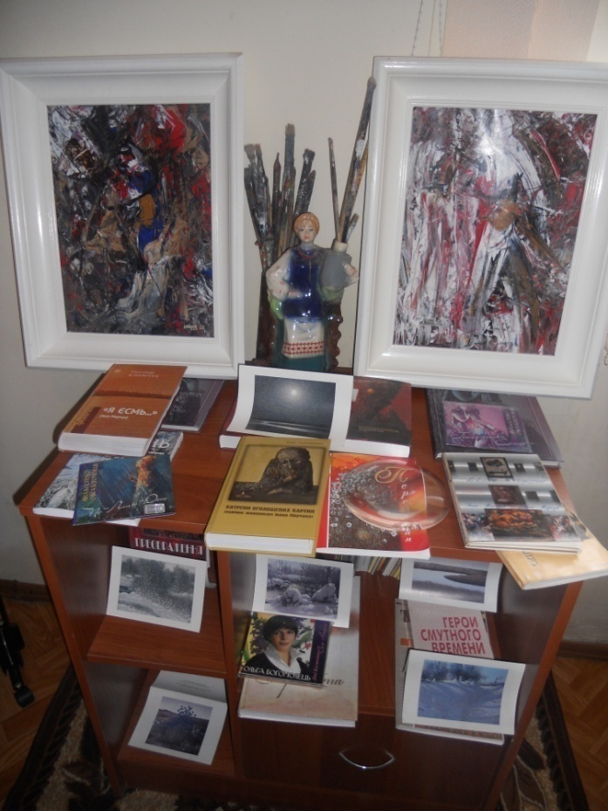
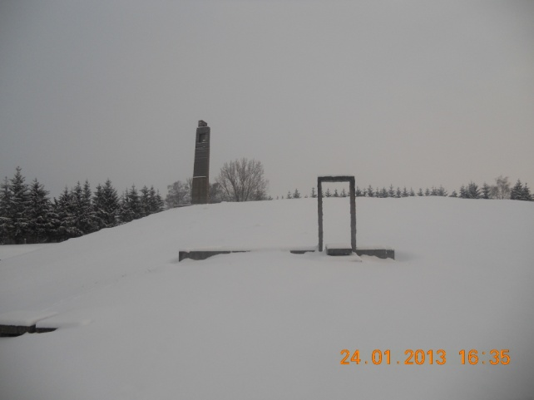
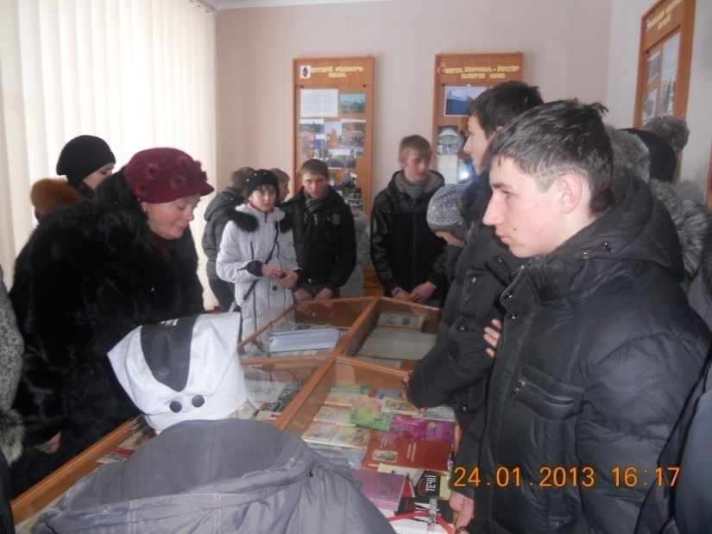
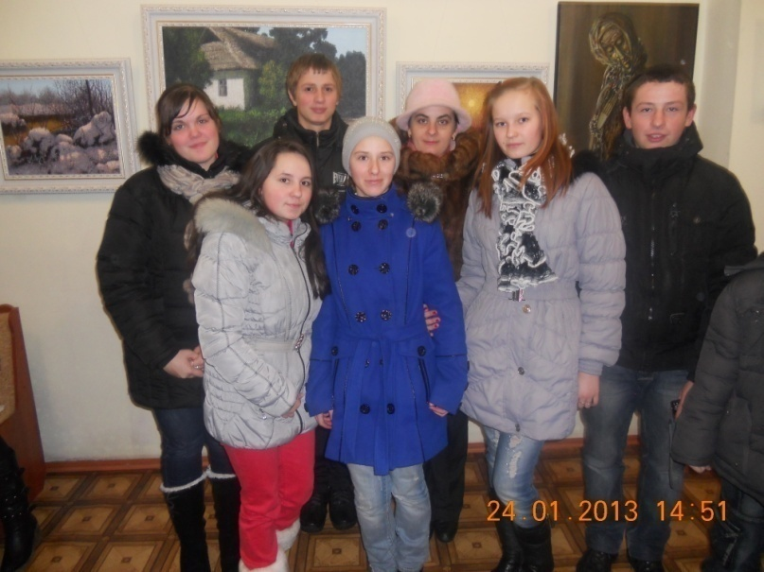
Екскурсії у музей І. Марчука (с.Москалівка) та краєзнавчий музей «Молотківська трагедія»

Slide 23
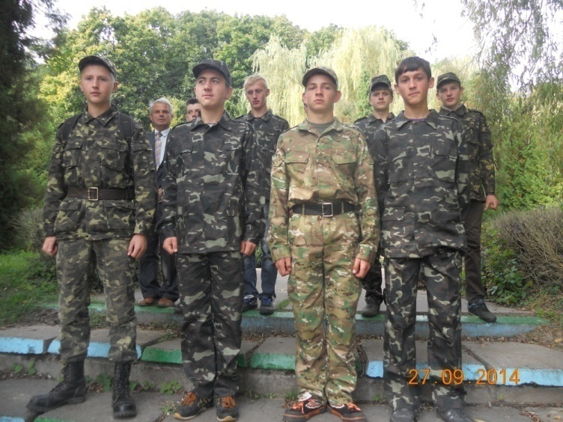
Військово-спортивні змагання на перехідний кубок Я. П. Горошка

